Slide 1

TRƯỜNG PTDTBT TH SỐ 1 SÁN CHẢI.
TIẾNG VIỆT
LỚP: 5B.
GD & ÑT
BÀI 11 : HANG SƠN ĐOÒNG-
NHỮNG ĐIỀU KÌ THÚ (Tiết 1+2)
GIÁO VIÊN: Tào Thị Hồng.

Slide 2





Thứ Hai ngày 13 tháng 10 năm 2025
Tiếng Việt
* Trao đổi với bạn về những điều thú vị khi em biết đến hang động Sơn Đoòng.

Slide 3
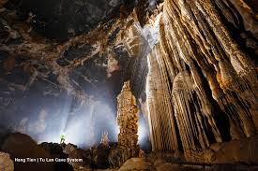
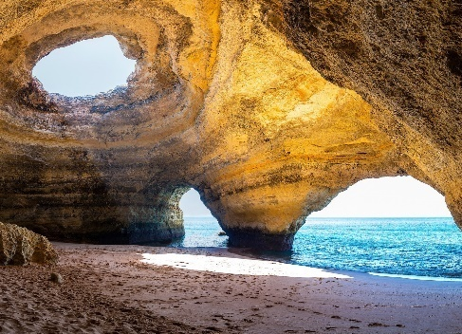
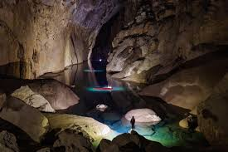
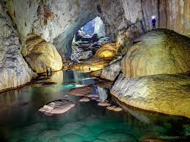
Thứ Hai ngày 13 tháng 10 năm 2025
Tiếng Việt
Bài 11. Đọc: Hang Sơn Đoòng –Những điều kì thú.
Hang Sơn Đoòng là hang động tự nhiên lớn nhất thế giới, nằm trong khu du lịch Phong Nha-Kẻ Bàng ở tỉnh Quảng Bình, Việt Nam. Hang Sơn Đoòng có chiều dài khoảng 9 km, chiều rộng trung bình khoảng 150 m và chiều cao lên đến 200 m. Hang Sơn Đoòng được phát hiện vào năm 1991 bởi một nhóm thám hiểm Việt Nam, nhưng cho đến năm 2009, nó mới được một đoàn thám hiểm quốc tế.

Slide 4
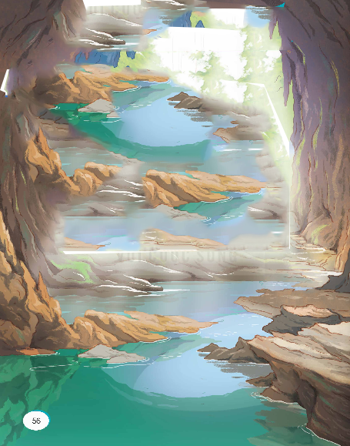
Thứ Hai ngày 13 tháng 10 năm 2025
Tiếng Việt
Bài 11. Đọc: Hang Sơn Đoòng –Những điều kì thú.
* Chia đoạn:
3 đoạn.
* Luyện đọc.
- Luyện đọc từ khó:
- Hang Sơn Đoòng, sông Rào Thương; khu phố sầm uất, vết đứt gãy…
* Ngắt câu :
Hang Sơn Đoòng/ được hình thành từ một vết đứt gãy của dãy Trường Sơn,/ bị dòng nước sông Rào Thương bào mòn liên tục/ trong một khoảng thời gian dài (từ 2 đến 5 triệu năm).//
* Giải nghĩa từ:
- Rừng nguyên sinh:
rừng tự nhiên chưa hoặc ít bị tác động bởi con người, chưa làm thay đổi cấu trúc của rừng.
- Trú ngụ:
chốn nương náu, trú ẩn.

Slide 5
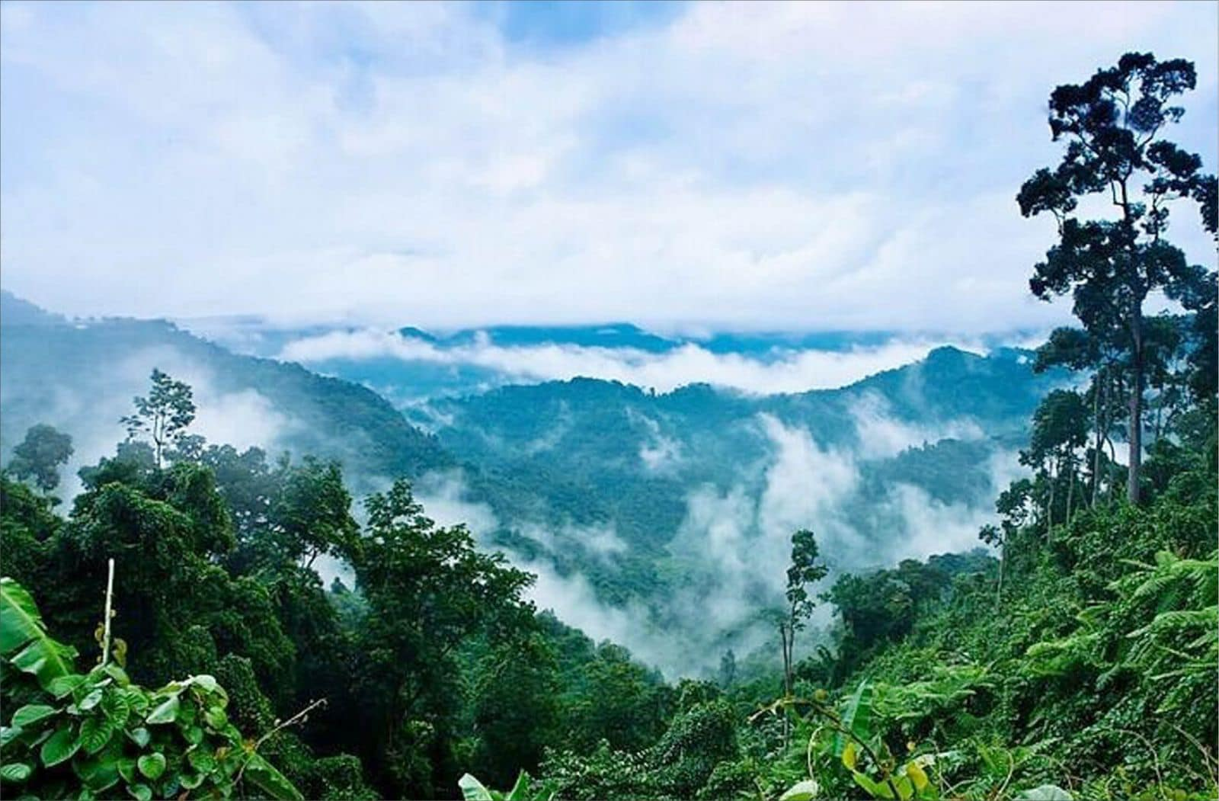
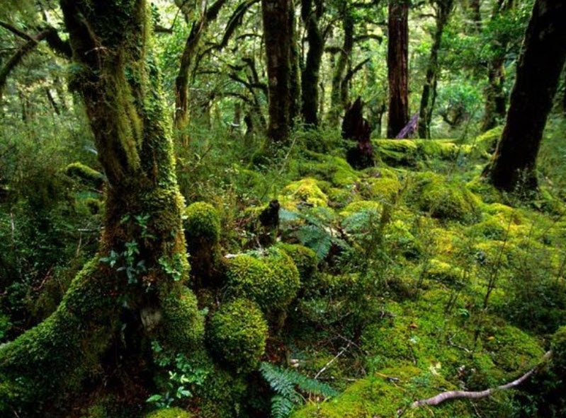
Rừng nguyên sinh.

Slide 6


Thứ Hai ngày 13 tháng 10 năm 2025
Tiếng Việt
Bài 11. Đọc: Hang Sơn Đoòng –Những điều kì thú.
ĐỌC NHÓM
ĐỌC NỐI TIẾP TRƯỚC LỚP
Notes:
GV cùng hs nhớ lại nhân vật đồng hành Hà và Nam qua từng năm học Tác giả bộ ppt Toán + TV2: Phan Thị Linh – Đà Nẵng
Sđt lh: 0916.604.268
+ Zalo: 0916.604.268
+ Facebook cá nhân: https://www.facebook.com/nhilinh.phan/
+ Nhóm chia sẻ tài liệu: https://www.facebook.com/groups/443096903751589
Hãy liên hệ chính chủ sản phẩm để được hỗ trợ và đồng hành trong suốt năm học nhé!

Slide 7
Thứ Hai ngày 13 tháng 10 năm 2025
Tiếng Việt
Bài 11. Đọc: Hang Sơn Đoòng –Những điều kì thú.
Luyện đọc hiểu.
1. Những câu được in đậm trong văn bản cho biết điều gì?
* Cho biết 3 nội dung chính của bài, cũng là 3 điều kì thú về hang Sơn Đoòng:
- Niên đại của hang . - Độ lớn của hang . - Hệ sinh thái đặc biệt của hang .
2. Quá trình hình thành hang Sơn Đoòng được giới thiệu như thế nào?
- Vết đứt gãy của dãy Trường Sơn
- Bị nước song Rào Thương bào mòn liên tục trong nhiều năm liền (từ 2 đến 5 triệu năm).
Tạo thành một “lỗ hổng khổng lồ” – chính là hang Sơn Đoòng.
3. Những chi tiết nào cho thấy hang Sơn Đoòng rất lớn?
- Chiều dài ước tính 9 ki-lô-mét.
-Thể tích 38,5 triệu mét khối.
- Có thể chứa tới 68 máy bay Bô-ing 777 hoặc cả khu phố sầm uất với những tòa nhà cao 40 tầng.

Slide 8
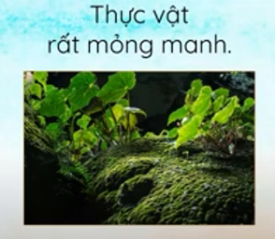
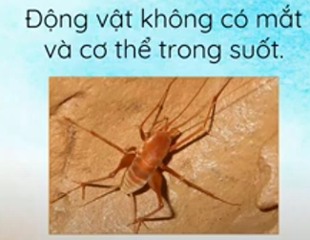
Thứ Hai ngày 13 tháng 10 năm 2025
Tiếng Việt
Bài 11. Đọc: Hang Sơn Đoòng –Những điều kì thú.
Luyện đọc hiểu.
4. Nêu những điều đặc biệt của hệ sinh thái trong hang Sơn Đoòng.
- Sơn Đoòng sở hữu hệ sinh thái đặc biệt, nguyên sơ. Trong hang có cả một khu rừng nguyên sinh với động thực vật rất phong phú và khác lạ:
5. Tưởng tượng em là hướng dẫn viên du lịch, hay giới thiệu hang Sơn Đoòng với du khách.

Slide 9
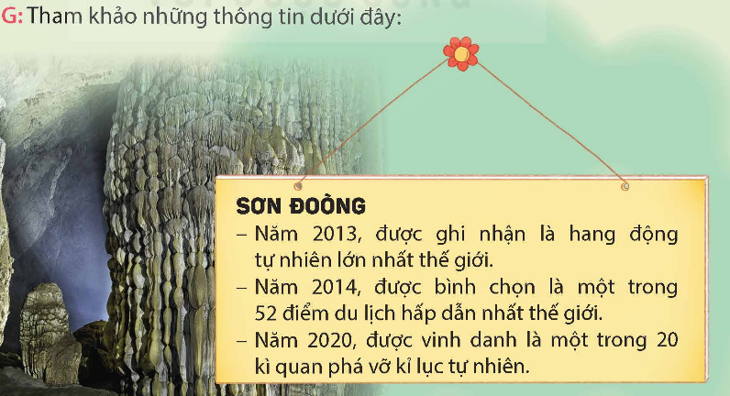
Thứ Hai ngày 13 tháng 10 năm 2025
Tiếng Việt
Bài 11. Đọc: Hang Sơn Đoòng –Những điều kì thú.
Luyện đọc hiểu.
5. Tưởng tượng em là hướng dẫn viên du lịch, hay giới thiệu hang Sơn Đoòng với du khách.
** Ví dụ: Xin được chào quý khách, đến với hang Sơn Đoòng hôm nay, em xin giới thiệu với quý khách một danh lam thắng cảnh tự nhiên tuyệt vời của Việt Nam. Hang Sơn Đoòng là một trong những hang có nhiều ấn tượng, được rất nhiều cơ quan ghi nhận và cấp bằng kỉ lục: Vào năm 2013, hang Sơn Đoòng được ghi nhận là hang động tự nhiên lớn nhất thế giới; Năm 2014, hang được bình chọn là một trong 52 điểm du lịch hấp dẫn nhất thế giới; Năm 2020, được vinh danh là một trong 20 kì quan phá vỡ kỉ lục tự nhiên. Hi vọng nơi đây có thể thoả mãn nhãn quan của quý khách, mời quý khách cùng tiến vào bên trong hang để thăm thú.

Slide 10

Thứ Hai ngày 13 tháng 10 năm 2025
Tiếng Việt
Bài 11. Đọc: Hang Sơn Đoòng –Những điều kì thú.
ĐỌC LẠI BÀI
* LUYỆN ĐỌC DIỄN CẢM
Nội dung bài nói gì?
** Nội dung: Bài đọc cung cấp thông tin về niên đại, độ lớn và hệ sinh thái đặc biệt của hang Sơn Đoòng. Qua đó ta càng thêm tự hào trước vẻ đẹp thiên nhiên kì thú của đất nước Việt Nam.
Notes:
GV cùng hs nhớ lại nhân vật đồng hành Hà và Nam qua từng năm học Tác giả bộ ppt Toán + TV2: Phan Thị Linh – Đà Nẵng
Sđt lh: 0916.604.268
+ Zalo: 0916.604.268
+ Facebook cá nhân: https://www.facebook.com/nhilinh.phan/
+ Nhóm chia sẻ tài liệu: https://www.facebook.com/groups/443096903751589
Hãy liên hệ chính chủ sản phẩm để được hỗ trợ và đồng hành trong suốt năm học nhé!

Slide 11








Thứ Ba ngày 14 tháng 10 năm 2025
Tiếng Việt
Luyện tập về từ đồng nghĩa.
* Bài 1. Chọn từ thích hợp thay cho bông hoa trong mỗi thành ngữ dưới đây:
G: Từ cần tìm đồng nghĩa với từ in đậm trong mỗi thành ngữ
a. Ngày lành tháng tốt b. Năm lần bảy lượt
c. Sóng yên biển lặng d. Cầu được ước thấy
e. Đao to búa lớn g. Đi đến nơi về đến chốn

Slide 12
Thứ Ba ngày 14 tháng 10 năm 2025
Tiếng Việt
Luyện tập về từ đồng nghĩa.
* Bài 2. Tìm từ đồng nghĩa với mỗi từ in đậm trong đoạn thơ dưới đây:
Góc sân nho nhỏ mới xây
Chiều chiều em đứng nơi này em trông
Thấy trời xanh biếc mênh mông
Cánh cò chớp trắng trên sông Kinh Thầy …
(Trần Đăng Khoa)
Từ | Nghĩa của từ | Từ đồng nghĩa
Nho nhỏ
Nhỏ
Nhỏ bé, bé nhỏ,be bé,…
trông
là hoạt động dùng mắt, quan sát và thu nhận hình ảnh.
Nhìn , xem, coi,..
mênh mông
biểu thị độ rộng.
Bao la, bát ngát, thênh thang,…

Slide 13
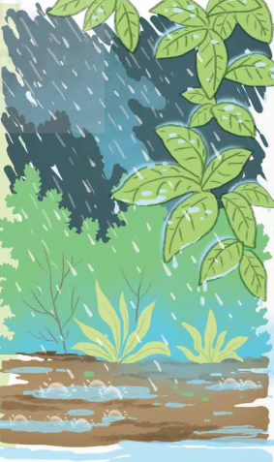
Thứ Ba ngày 14 tháng 10 năm 2025
Tiếng Việt
Luyện tập về từ đồng nghĩa.
* Bài 3. Chọn từ thích hợp trong ngoặc đơn để hoàn thành đoạn văn.
Mưa mùa xuân xôn xao, phơi phới. Những hạt mưa ⁽¹⁾ (bé mọn, bé con, bé nhỏ), mềm mại, rơi như nhảy nhót. Hạt nọ tiếp hạt kia dan xuống mặt dắt. Mặt đất đã ⁽²⁾ (khô cằn, khô khan, khô khốc) bỗng thức dậy, âu yếm đón lấy những giọt mưa ấm áp, ⁽³⁾ (trong sáng, trong lành, trong xanh). Mặt đất lại ⁽⁴⁾ (dịu mềm, dịu nhẹ, dịu ngọt), lại cần mẫn tiếp nhựa sống cho cây cỏ. Mưa mùa xuân đã mang lại cho cây ⁽⁵⁾ (sức lực, sức vóc, sức sống) tràn đầy. Và cây trả nghĩa cho mưa bằng cả mùa hoa thơm trái ngọt.
(Theo Nguyễn Thị Thu Trang)

Slide 14
Thứ Ba ngày 14 tháng 10 năm 2025
Tiếng Việt
Luyện tập về từ đồng nghĩa.
* Bài 4. Viết đoạn văn (4 – 5 câu) về một cảnh đẹp thiên nhiên, có sử dụng 2 – 3 từ đồng nghĩa.
** Ví dụ: Một buổi sáng, em thức dậy ngắm nhìn những bông hoa vươn mình bừng tỉnh đón ánh nắng mặt trời. Nắng xuyên qua kẽ lá, làm thủng những chồi lộc xanh biếc. Đâu đó, những chú chim vành khuyên cất tiếng hót cao vời vợi, líu lo hát vang lanh lảnh. Cứ vậy, dàn đồng ca nắng và chim đua nhau, chen chúc gọi mời ngày mới đến.

Slide 15





Thứ Ba ngày 14 tháng 10 năm 2025
Tiếng Việt
Luyện tập về từ đồng nghĩa.
** Trong câu văn dưới đây, từ nào đồng nghĩa với nhau?
Cánh đồng làng em rộng bát ngát, trải dài bao la vô tận, gợi một cảm giác xanh ngợp tới chân trời.

Slide 16


CHÀO CÁC EM!

